Slide 1

Thứ Tư ngày 8 tháng 12 năm 2021
Toán
Bảng chia 8

Slide 2
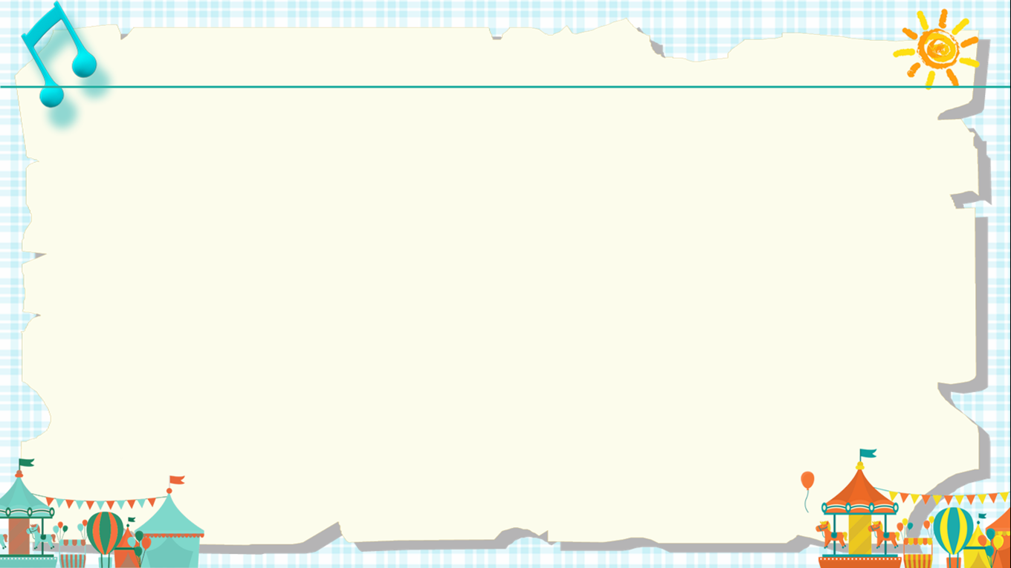


Bảng chia 8
1. Lập bảng chia 8
8 x 1 = 8
8 : 8 = 1

Slide 3

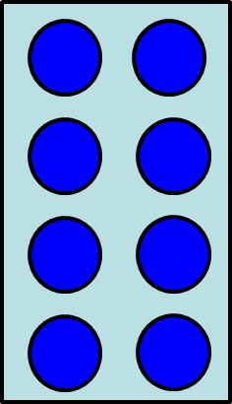
Bảng chia 8
8 x 2 =16
16 : 8 = 2

Slide 4

Bảng chia 8
8 x 3 =24
24 : 8 = 3

Slide 5

Bảng chia 8
8 × 1 = 8
8 : 8 = 1
8 × 2 = 16
16 : 8 = 2
8 × 3 = 24
24 : 8 = 3
8 × 4 = 32
32 : 8 = 4
8 × 5 = 40
40 : 8 = 5
8 × 6 = 48
48 : 8 = 6
8 × 7 = 56
56 : 8 = 7
8 × 8 = 64
64 : 8 = 8
8 × 9 = 72
72 : 8 = 9
8 × 10 = 80
80 : 8 =10

Slide 6

Bảng chia 8
:
8
8
=
1
:
16
8
=
2
:
24
8
=
3
:
8
=
4
32
:
8
=
5
40
:
8
48
=
6
:
8
=
7
56
:
64
8
=
8
:
72
8
=
9
:
10
80
8
=

Slide 7
Bảng chia 8
:
8
=
1
8
:
16
8
=
2
:
24
8
=
3
:
8
=
4
32
:
8
=
5
40
:
48
8
=
6
:
8
=
7
56
:
64
8
=
8
:
8
=
9
72
:
10
80
8
=

Slide 8
Bảng chia 8
:
8
=
1
8
:
16
8
=
2
:
24
8
=
3
:
8
=
4
32
:
8
=
5
40
:
48
8
=
6
:
8
=
7
56
:
64
8
=
8
:
8
=
9
72
:
10
80
8
=

Slide 9
Bài 1: Tính nhẩm
24 : 8 =
16 : 8 =
56 : 8 =
3
2
7
40 : 8 =
48 : 8 =
64 : 8 =
5
6
8
72 : 8 =
32 : 8 =
8 : 8 =
9
4
1

Slide 10

Bài 2: Tính nhẩm
8 x 5 =
8 x 4 =
8 x 6 =
40
32
48
40 : 8 =
32 : 8 =
48 : 8 =
5
4
6
48 : 6 =
40 : 5 =
32 : 4 =
8
8
8
Trong phép nhân, ta lấy tích chia cho thừa số này ta được thừa số kia.

Slide 11

Bài 3/tr59: Một tấm vải dài 32m được cắt thành 8 mảnh bằng nhau. Hỏi mỗi mảnh dài mấy mét?
Giải
Tóm tắt:
Số mét mỗi mảnh vải dài là:
8 mảnh vải: 32 m
32 : 8 = 4 (m)
1 mảnh vải: …. m?
Đáp số: 4 m

Slide 12
Bài 4/tr59: Một tấm vải dài 32 m được cắt thành các mảnh, mỗi mảnh dài 8m. Hỏi cắt được thành mấy mảnh vải?
Giải
Tóm tắt:
Số mảnh vải cắt được là:
8m: 1 mảnh vải
32 : 8 = 4 (mảnh vải)
?
32m: ......mảnh vải
Đáp số: 4 mảnh vải

Slide 13



Củng cố - Dặn dò

